Slide 1
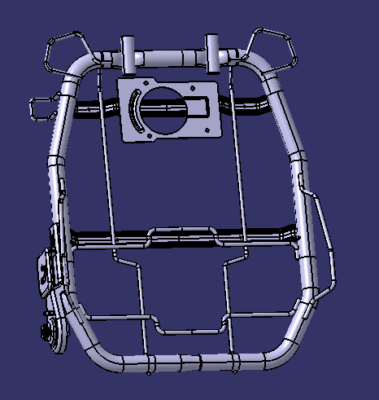
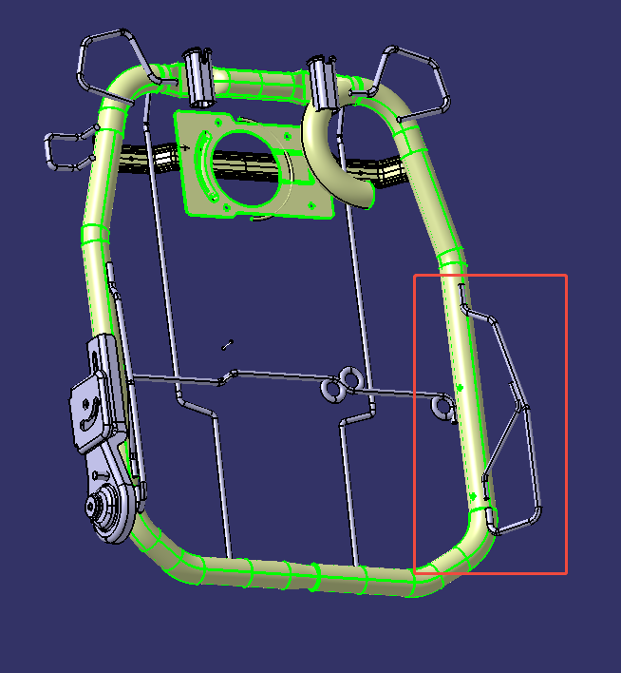
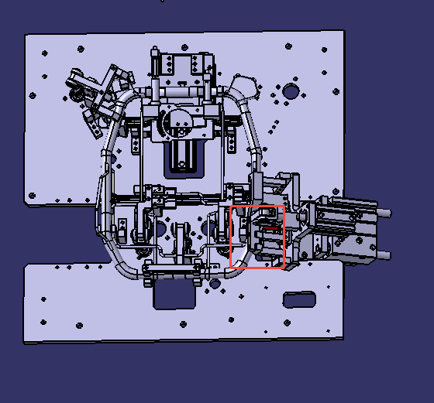
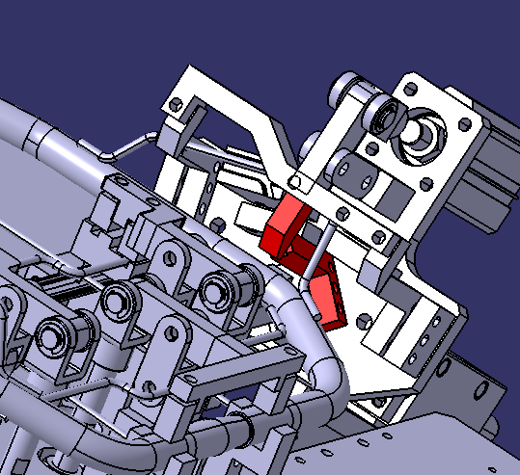
单星盘配置
量产产品
图中两个块需重新加工，满足两种配置定位，
左右两侧共计更改4个块，费用预估1000元

